Slide 1


















Обозначение сварных швов на чертежах
Н.А. Власова

Slide 2

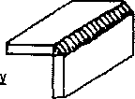
Обозначение швов сварных соединений
«С» — стыковое соединение.
.
«У» — угловое соединение.

Slide 3
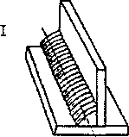

«Т» — тавровое соединение.
«Н» —
нахлесточное соединение.

Slide 4



Обозначение швов стыковых сварных соединений
«С1» — односторонний стыковой шов с
отбортовкой двух
кромок;
«С2» — односторонний стыковой шов без скоса кромок;
«СЗ» — односторонний на остающейся или съемной подкладке стыковой шов без скоса кромок;

Slide 5



«С4» — двусторонний стыковой шов без скоса кромок
«С5» — односторонний стыковой шов со
скосом одной кромки
«С6» — односторонний на остающейся или съемной подкладке стыковой шов со
скосом одной кромки

Slide 6


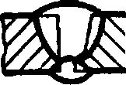
«С7» — односторонний замковый стыковой шов со скосом одной кромки
«С8» — двусторонний стыковой шов со
скосом одной кромки
<С9» — двусторонний стыковой шов с
криволинейным скосом
одной кромки

Slide 7
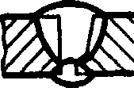
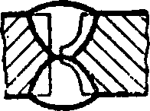
«С10» — двусторонний стыковой шов с ломанным скосом
одной кромки
«С11» — двусторонний стыковой шов с двумя симметричными
скосами одной кромки
«CI2» — двусторонний стыковой шов с двумя симметричными
криволинейными
скосами одной кромки

Slide 8
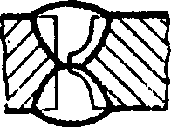
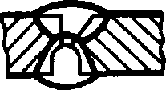
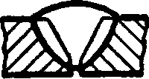
«С13" — двусторонний стыковой шов с двумя несимметричными
скосами одной кромки
«С14» — двусторонний стыковой шов со
скосом одной кромки с последующей строжкой
«С15» — односторонний стыковой шов со скосом двух кромок

Slide 9
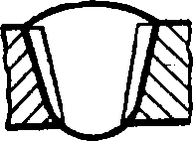

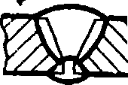
«С16>> — односторонний на остающейся или съемной подкладке стыковой шов со скосом двух кромок
«С17» — односторонний замковый стыковой шов со скосом двух кромок
«С18» — двусторонний
стыковой шов со скосом двух кромок

Slide 10
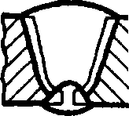
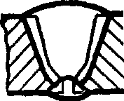
«С 19» —
двусторонний стыковой шов с криволинейным скосом двух кромок
«С20» —
двусторонний стыковой шов с ломанным скосом двух кромок

Slide 11
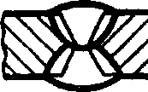
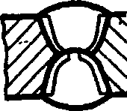
«С21» — двусторонний стыковой шов с двумя симметричными
скосами двух кромок
«С22» — двусторонний стыковой шов с двумя симметричными
криволинейными скосами двух кромок

Slide 12
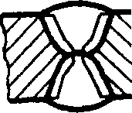
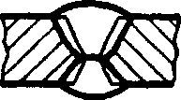
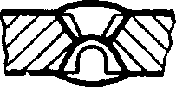
«С23» — двусторонний стыковой шов с двумя симметричными ломанными скосами
двух кромок
«С24» — двусторонний стыковой шов с двумя несимметричными
скосами двух кромок
«С25» — двусторонний стыковой шов со
скосом двух кромок
с последующей
строжкой

Slide 13
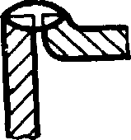
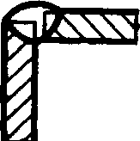
Обозначение швов угловых сварных соединений
<<У1» —
односторонний угловой шов с
отбортовкой одной кромки
«У2>> —
односторонний впритык угловой шов без скоса кромок

Slide 14
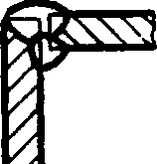
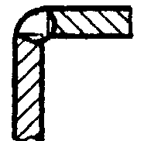
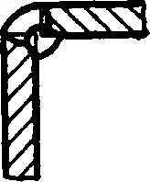
«У3" -двусторонний
впритык угловой шов без скоса кромок
●
«У4» — односторонний угловой шов без скоса кромок
«У5» — двусторонний угловой шов без скоса кромок

Slide 15
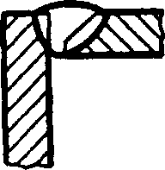
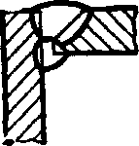
«У6> —
односторонний угловой шов со скосом одной кромки
«У7» —
двусторонний угловой шов со скосом одной кромки

Slide 16
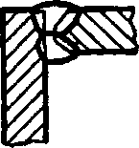
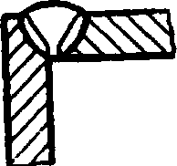
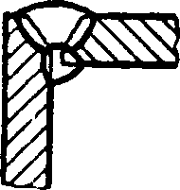
«У8» — двусторонний угловой шов с двумя скосами одной кромки
<<У9» — односторонний угловой шов со скосом двух кромок
«У 10» — двусторонний угловой шов со скосом двух кромок

Slide 17
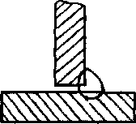
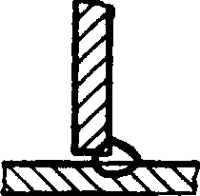
Обозначение швов тавровых сварных соединений
<<Т1» —
односторонний угловой шов без скоса кромок
«Т2» —
односторонний прерывистый
угловой шов без скоса кромок

Slide 18
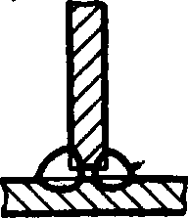
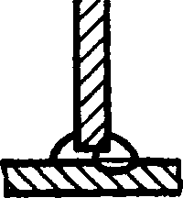
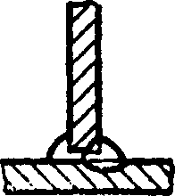
«ТЗ» — двусторонний угловой шов без скоса кромок
«Т4» — двусторонний шахматный угловой шов без скоса кромок
<<Т5» — двусторонний прерывистый угловой шов без скоса кромок

Slide 19
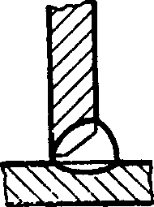
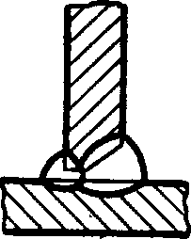
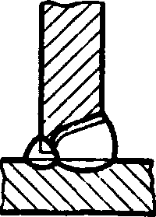
«Т6» — односторонний угловой шов со скосом одной кромки
«Т7» — двусторонний угловой шов со скосом одной кромки
<<Т8» — двусторонний угловой шов с
криволинейным скосом
одной кромки

Slide 20
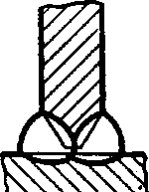
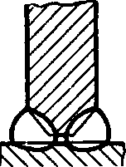
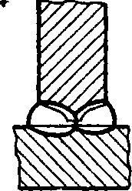
«Т9» — двусторонний угловой шов с двумя симметричными
скосами одной кромки
«Т10» — двусторонний угловой шов с двумя симметричными
скосами одной кромки
«T11» — двусторонний угловой шов с двумя симметричными
криволинейными
скосами одной кромки

Slide 21



Обозначение швов нахлесточных сварных соединений
«Н1>> — односторонний прерывистый угловой шов без скоса кромок.
«Н2» — двусторонний угловой шов без скоса кромок.
«НЗ» — односторонний
угловой шов с несплошной заваркой с удлиненным
отверстием.

Slide 22
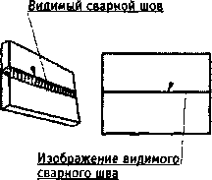
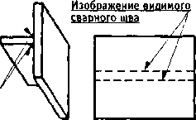
Изображение швов сварных соединений на чертежах
Шов условно
изображают:
сплошной основной
линией, если шов видимый
штриховой линией, если шов невидимый.

Slide 23
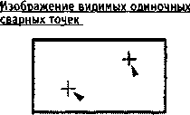
Видимую
одиночную сварную точку, независимо
от способа сварки, условно
изображают знаком
«+», который выполняют сплошными линиями.
Невидимые
одиночные точки не
изображают

Slide 24



На изображение сварного шва или
одиночной сварной точки указывает
односторонняя
тонкая стрелка. Это упрощенное
обозначение швов сварных соединений

Slide 25
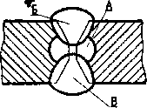
Сечение
многопроходного шва может
изображаться в виде контуров
отдельных проходов,
обозначенных прописными бук- вами русского
алфавита.

Slide 26
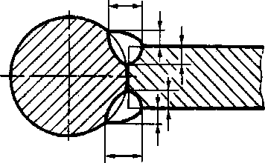
Шов, размеры конструктивных элементов которого стандартами не установлены (нестандартный шов), изображают с указанием размеров конструктивных
элементов, необходимых для выполнения шва по данному чертежу.
Границы шва изображают сплошными линиями, а конструктивные элементы кромок в границах шва —сплошными тонкими линиями.

Slide 27
Условное обозначение швов сварных соединений на
чертежах
На полке линии-выноски тонкой
односторонней стрелки размещаются условные обозначения шва сварного соединения. Их размещают над полкой, если шов расположен с лицевой стороны изделия, или под полкой, когда шов расположен с
оборотной стороны изделия.
Условное обозначение включает в себя вспомогательные знаки, приведенные в таблице.

Slide 28
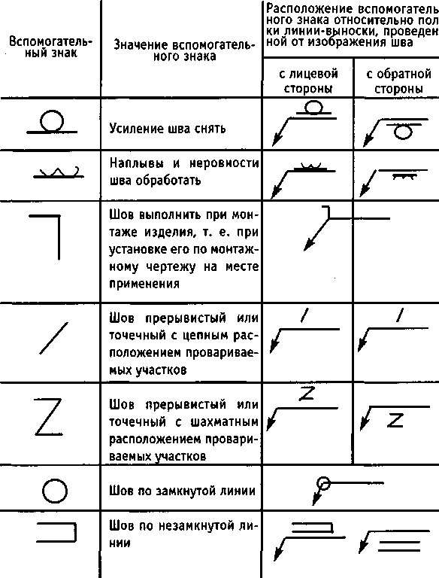

Slide 29
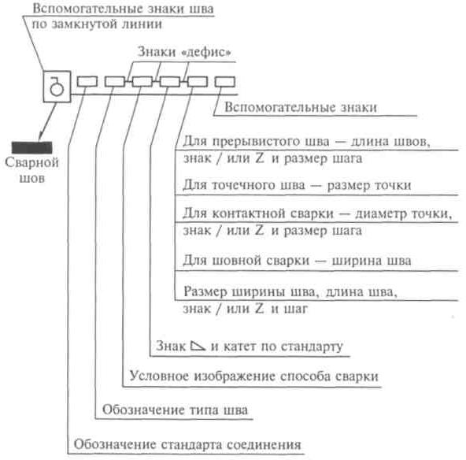
Структура условного обозначения стандартного шва.

Slide 30
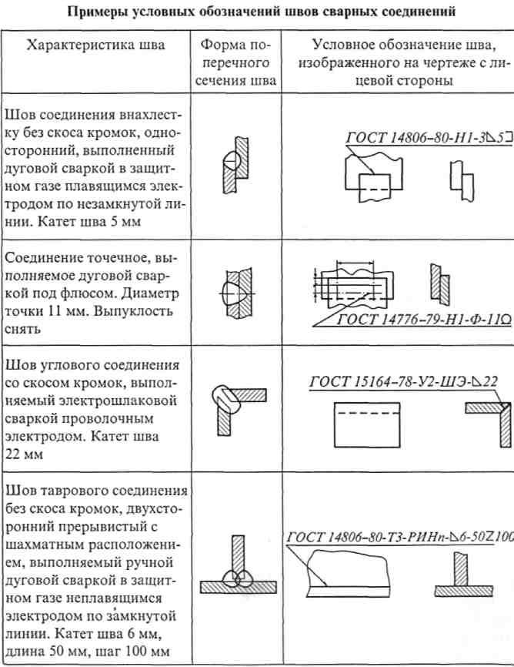

Slide 31


При наличии на чертеже
одинаковых швов обозначение наносят у одного из изображений, а от изображений остальных
одинаковых швов проводят линии-выноски с полками. Всем одинаковым швам присваивают
один порядковый номер, который
наносят:
— на линии-выноске, имеющей полку с нанесенным обозначением шва; № 1
— на полке линии-выноски, проведенной от изображения шва, не имеющего обозначения, с лицевой стороны;
№ 1
— под полкой линии-выноски, проведенной от изображения шва, не имеющего обозначения, с
оборотной стороны;

Slide 32

Количество
одинаковых швов разрешается указывать на линии-выноске,
имеющей полку с нанесенным
обозначением

Slide 33
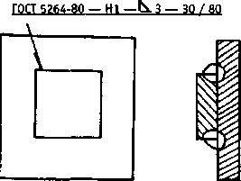
Примеры обозначения швов сварных соединений на
чертежах
Согласно чертежу необходимо
выполнить сварной шов
ручной дуговой сваркой:
по замкнутой линии (о);
ГОСТ 5264-80;
соединение нахлесточное, шов угловой, односторонний, прерывистый без скоса кромок (HI);
катет шва 3 мм;
шов прерывистый, длина
провариваемого участка 30
мм, шаг прерывистого шва 80 мм (30 / 80).

Slide 34
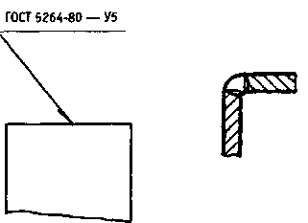
Согласно чертежу
необходимо
выполнить сварной
шов ручной дуговой
сваркой:
ГОСТ 5264-80;
шов угловой,
двусторонний без скоса кромок (У5).

Slide 35
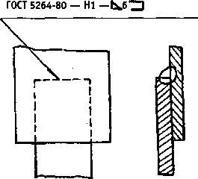
Согласно чертежу
необходимо выполнить
сварной шов ручной
дуговой сваркой:
с оборотной стороны (условное обозначение под полкой линии-
выноски);
ГОСТ 5264-80;
соединение нахлесточное, шов угловой,
односторонний, прерывистый без скоса кромок (H1);
катет шва 6 мм ;
по незамкнутому
контуру

Slide 36
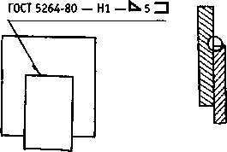
Согласно чертежу
необходимо выполнить
сварной шов ручной
дуговой сваркой:
с лицевой стороны (условное обозначение над полкой линии-
выноски);
ГОСТ 5264-80;
соединение нахлесточное, шов угловой,
односторонний, прерывистый без скоса кромок (HI);
катет шва 5 мм ;
по незамкнутому контуру .

Slide 37

Согласно чертежу
необходимо
выполнить сварной
шов ручной дуговой
сваркой:
при монтаже изделия ()
ГОСТ 5264-80;
соединение стыковое, шов стыковой,
односторонний без скоса кромок (С2);
снять усиление шва.

Slide 38

Согласно чертежу
необходимо
выполнить сварной
шов ручной дуговой
сваркой:
ГОСТ 5264-80;
соединение тавровое, шов двусторонний,
угловой с двумя симметричными скосами одной кромки (Т9);
катет шва 10 мм.

Slide 39

Контрольные вопросы
1. Сварное соединение, представленное на рисунке
обозначается буквой:
а) «С»;
б) «Т»;
в) «Н».

Slide 40

2. Согласно стандарту шов сварного соединения, представленного на рисунке,
имеет условное обозначение:
а) «С2»;
б) «СЗ»;
в) «С15»

Slide 41



3. Условное обозначение шва сварного соединения «У4 >>соответствует представленному рисунку под номером: а)1;
б)2;
в)3.

Slide 42

4. Условное обозначение шва сварного соединения «ТЗ» соответствует представленному рисунку под номером:
а)1;
б)2;
в)3.

Slide 43

5. Условное обозначение шва сварного соединения «С11» соответствует представленному рисунку под номером:
а)1;
б)2;
в)3.

Slide 44

6. Условное обозначение шва сварного соединения «H1» соответствует представленному рисунку под номером.
а)1;
б)2;
в)3

Slide 45

9. Выберите
односторонний шов стыкового соединения со скосом одной кромки,
выполняемый дуговой ручной сваркой при
монтаже изделия.
Снять усиление шва.

Slide 46



10. Выберите шов
таврового
соединения без скоса кромок,
двусторонний,
прерывистый с шахматным
расположением, выполняемый
дуговой ручной сваркой по замкну- той линии. Катет шва 6 мм. Длина провариваемого
участка 50 мм. Шаг
100 мм.

